Slide 1
BIOLOGIYA
10
sinf
MAVZU: TIRIK ORGANIZMLARGA
XOS XUSUSIYATLAR. TIRIKLIKNING TUZILISH DARAJALARI

Slide 2
MUSTAQIL BAJARISH UCHUN TOPSHIRIQ
TIRIKLIK XUSUSIYATLARI | MISOL
KIMYOVIY TARKIBNING BIRLIGI | OQSIL, LIPID, UGLEVOD,YOG‘
STRUKTURAVIY QURILISH BIRLIGI | HUJAYRADAN TASHKIL TOPGANLIGI
OCHIQ SISTEMALIGI | TASHQI MUHIT BILAN BOG‘LIQLIGI
MODDALAR VA ENERGIYA ALMASHINUVI | METABOLIZM: ANABOLIZM, KATABOLIZM
OZIQLANISH | AVTOTROF, GETEROTROF
NAFAS OLISH | AEROB, ANAEROB

Slide 3
MUSTAQIL BAJARISH UCHUN TOPSHIRIQ
MODELLASHTIRISH
KUZATISH
METOD
TAQQOSLASH
EKSPERIMENTAL
TARIXIY

Slide 4
DARS REJASI
1. HAYOTNING MOLEKULA VA HUJAYRA DARAJALARI
2. HAYOTNING TO‘QIMA VA ORGAN DARAJALARI
3. HAYOTNING ORGANIZM VA POPULYATSIYA DARAJALARI
4. HAYOTNING BIOGEOTSENOZ VA BIOSFERA DARAJALARI

Slide 5
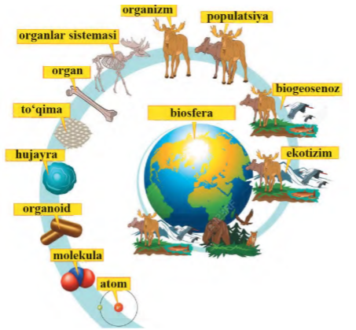
TIRIKLIK DARAJALARI
1. MOLEKULA
2. HUJAYRA
3. TO‘QIMA
4. ORGAN
5. ORGANIZM
6. POPULYATSIYA
7. BIOGEOTSENOZ
8. BIOSFERA

Slide 6
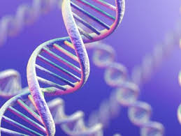
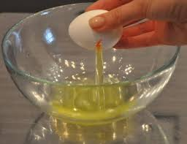
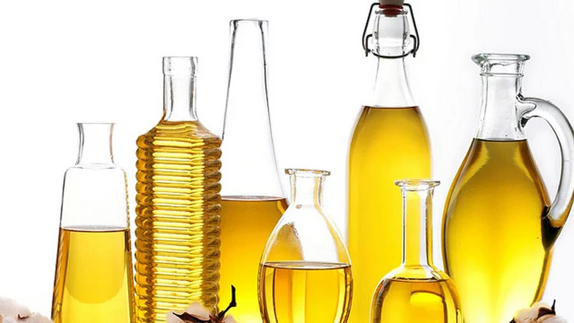
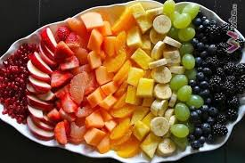
1. HAYOTNING MOLEKULA DARAJASI
NUKLEIN KISLOTA,
OQSIL,
UGLEVOD,
LIPID

Slide 7
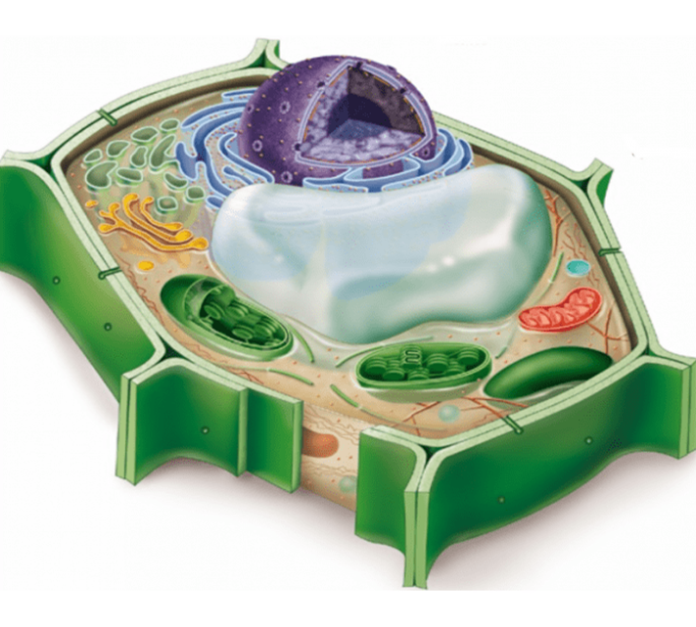
HUJAYRA -TIRIKLIKNING ENG KICHIK BIRLIGI;
MEMBRANA, SITOPLAZMA VA YADRODAN IBORAT
2. HAYOTNING HUJAYRA DARAJASI

Slide 8
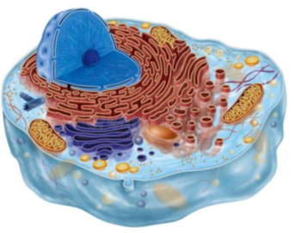
BIOKIMYOVIY JARAYONLAR, ENERGIYANING O‘ZLASHTIRILISHI, TO‘PLANISHI VA SARFLANISHI
2. HAYOTNING HUJAYRA DARAJASI

Slide 9
3. HAYOTNING TO‘QIMA DARAJASI
KELIB CHIQISHI, BAJARADIGAN VAZIFASI BIR XIL HUJAYRALAR YIG‘INDISI TO‘QIMA DEYILADI

Slide 10
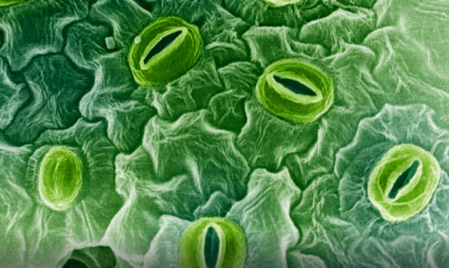
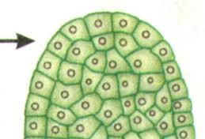
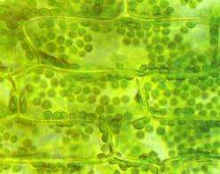
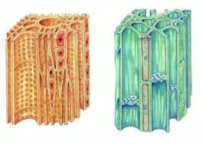
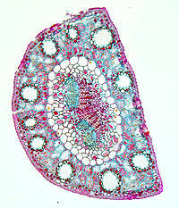
3. HAYOTNING TO‘QIMA DARAJASI
O‘SIMLIK TO‘QIMALARI
QOPLOVCHI TO‘QIMA
HOSIL QILUVCHI
MEXANIK
TO‘QIMA
ASOSIY TO‘QIMA
O‘TKAZUVCHI TO‘QIMA
AJRATUVCHI TO‘QIMA

Slide 11
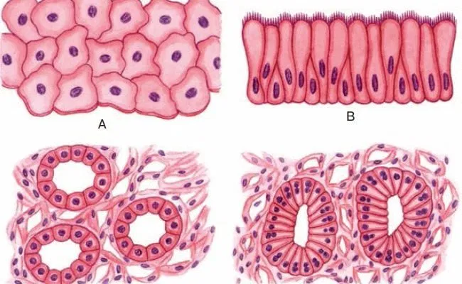
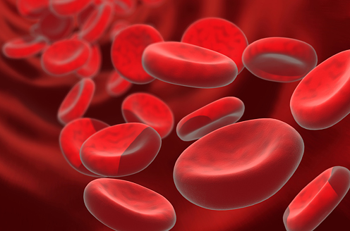
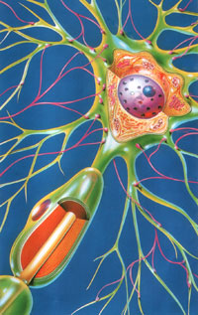
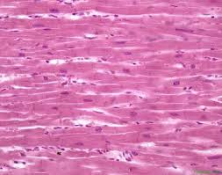
3. HAYOTNING TO‘QIMA DARAJASI
HAYVON TO‘QIMALARI
EPITELIY TO‘QIMASI
BIRIKTIRUVCHI TO‘QIMA
MUSKUL TO‘QIMASI
NERV TO‘QIMASI

Slide 12
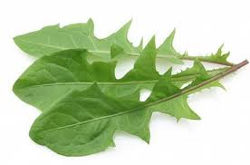
4. HAYOTNING ORGAN DARAJASI
ORGAN BIR NECHA XIL TO’QIMALARDAN TASHKIL TOPGAN

Slide 13
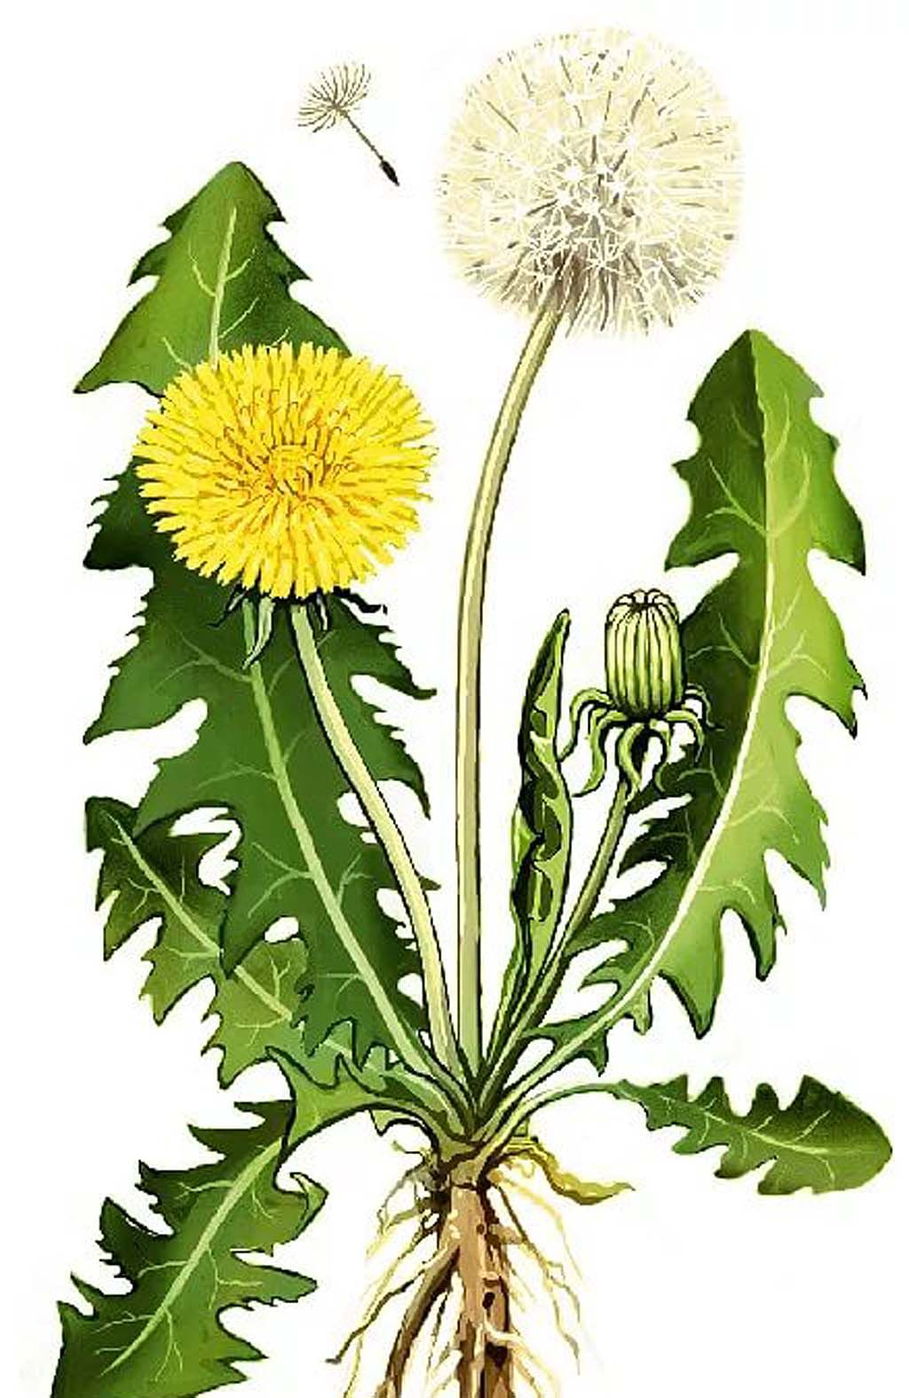
4. HAYOTNING ORGAN DARAJASI
VEGETATIV ORGAN
GENERATIV ORGAN
MEVA
BARG
URUG‘
POYA
ILDIZ
GUL

Slide 14
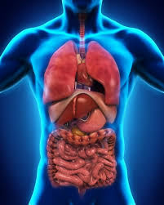
4. HAYOTNING ORGAN DARAJASI
SOMATIK ORGAN
REPRODUKTIV ORGAN
O‘PKA
YURAK
JIGAR
URUG‘DON
ME’DA
BACHADON
ICHAK

Slide 15
5. HAYOTNING ORGANIZM DARAJASI
ORGANIZM -ORGANLARDAN TASHKIL TOPGAN, MUSTAQIL YASHAY OLADIGAN TIZIM

Slide 16
5. HAYOTNING ORGANIZM DARAJASI
ORGANIZM -ORGANLARDAN TASHKIL TOPGAN, MUSTAQIL YASHAY OLADIGAN TIZIM

Slide 17
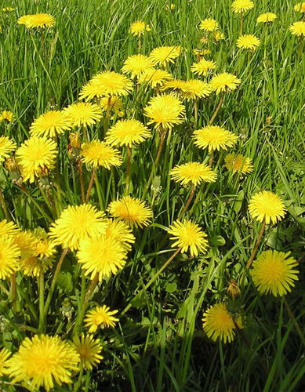
6. HAYOTNING POPULYATSIYA
DARAJASI
MA’LUM HUDUDDA TARQALGAN, ERKIN CHATISHIB NASL BERA OLADIGAN ORGANIZMLAR YIG‘INDISI POPULYATSIYA DEYILADI

Slide 18
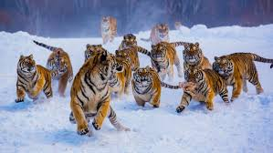
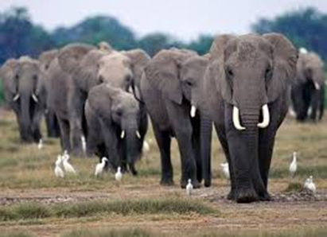
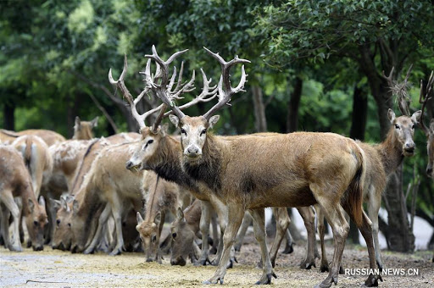
6. HAYOTNING POPULYATSIYA
DARAJASI

Slide 19
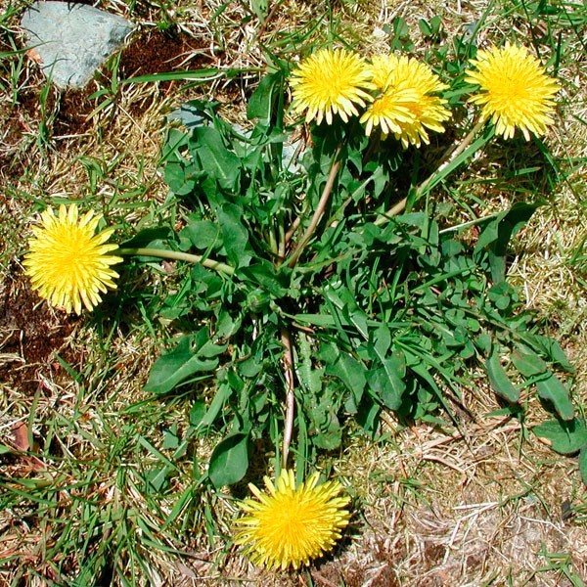
7. HAYOTNING BIOGEOTSENOZ
DARAJASI
BIOGEOTSENOZ -TIRIK VA O‘LIK TABIATNING O‘ZARO ALOQADORLIGI

Slide 20
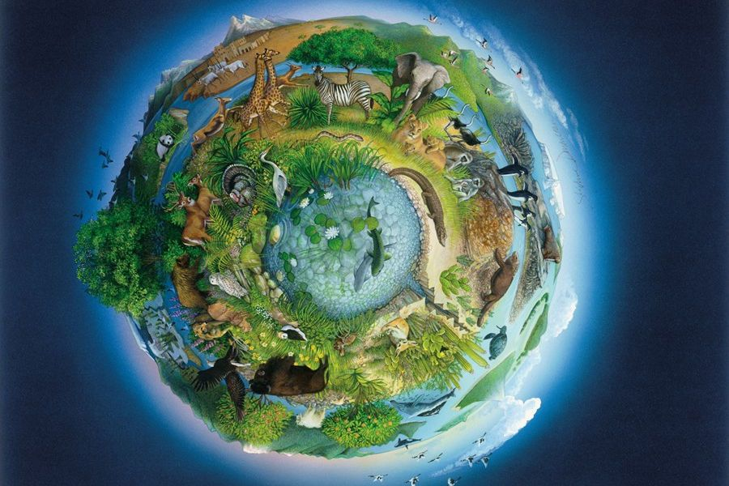
8. HAYOTNING BIOSFERA
DARAJASI
BIOSFERA –
YERNING TIRIKLIK TARQALGAN QISMI

Slide 21

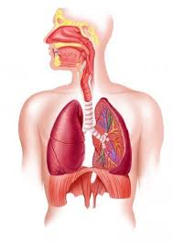
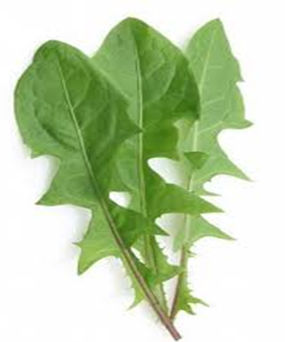

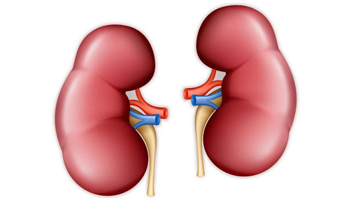


TAKRORLASH UCHUN TOPSHIRIQ

Slide 22
MUSTAQIL BAJARISH UCHUN TOPSHIRIQ
FOTOSINTEZ
EUKARIOT HUJAYRA
DNK
CO2 DAVRIY SIKLI
DENGIZ
BARG
PINGVIN KOLONIYASI
QOQIO‘T
MERISTEMA

Slide 23
MUSTAQIL BAJARISH UCHUN TOPSHIRIQ
2-§, 7- 12 BET
UYGA VAZIFA

